Slide 1


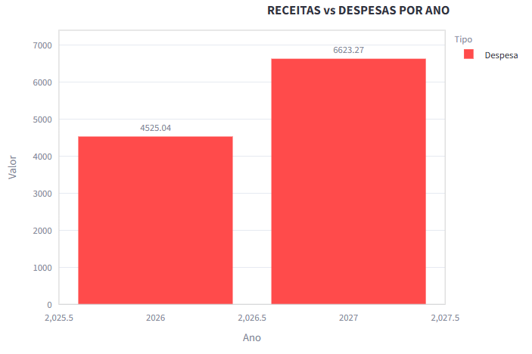
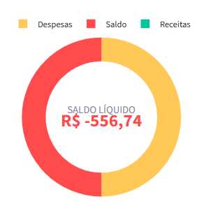
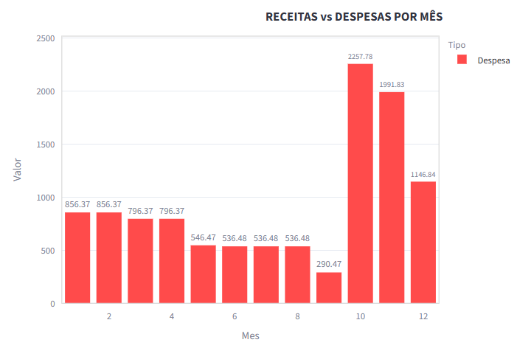
centralizar
Remover isto
X
X
X
X
RECEITAS VS DESPESAS POR MÊS
JAN
FEV
MAR
ABR
MAI
JUN
X
JUL
AGO
SET
OUT
NOV
DEZ

Slide 2
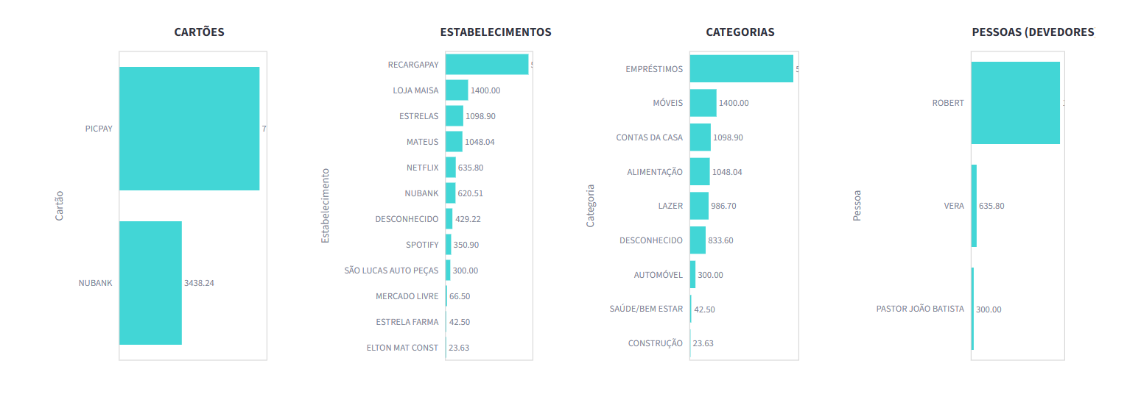
RÓTULOS DE DADOS NÃO PODEM SER CORTADOS, QUANDO EXCEDER O ESPAÇO COLOQUE PRA FICAR DENTRO DA BARRA
X
X
X
X

